Slide 1
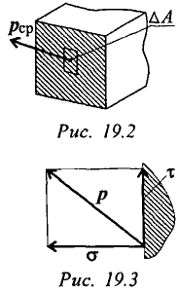
Напряжения в методе сечений
Метод сечений позволяет выявить внутренние силовые факторы. Но для оценки прочности необходимо уметь определять внутренние силы в любой точке сечения рассматриваемого бруса. Поэтому вводят числовую меру интенсивности внутренних сил - напряжение
К брусу приложена внешняя нагрузка. С помощью метода сечений рассечем брус поперечной плоскостью, отбросим левую часть и рассмотрим равновесие оставшейся правой части. Выделим на секущей плоскости малую площадку
На этой площадке действует равнодействующая внутренних сил упругости.
Направление напряжения совпадает с направлением внутренней силы
в этом сечении.

Slide 2

Вектор называют полным напряжением.
Его принято раскладывать на два вектора:
τ — лежащий в площадке сечения
σ — направленный перпендикулярно площадке.
Если вектор — пространственный, то его раскладывают на три
составляющие:
Нормальное напряжение σ - характеризует сопротивление сечения растяжению или сжатию.
Касательное напряжение τ - характеризует сопротивление сечения сдвигу.

Slide 3
Сила N (продольная) вызывает появление нормального напряжения σ.
Силы и вызывают появление касательных напряжений τ.
Моменты изгибающие и - вызывают появление
нормальных напряжений σ переменных по сечению.
Крутящий момент вызывает сдвиг сечения вокруг продольной оси,
поэтому появляются касательные напряжения τ.
Растяжение и сжатие
Растяжением или сжатием называют вид нагружения, при котором в поперечном сечении бруса возникает только один внутренний силовой фактор — продольная сила.
Продольные силы меняются по длине бруса. При расчетах после определения величин продольных сил по сечениям строится график — эпюра продольных сил.

Slide 4

Условно назначают знак продольной силы.
Если продольная сила направлена от сечения, то брус растянут. Растяжение считают положительной деформацией (рис. а).
Если продольная сила направлена к сечению, то брус сжат. Сжатие считают отрицательной деформацией (рис. б).
Примеры построения эпюры продольных сил
Рассмотрим брус, нагруженный внешними силами вдоль оси. Брус закреплен в стене (закрепление «заделка). Делим брус на участки нагружения.
Участком нагружения считают часть бруса между внешними силами.

Slide 5
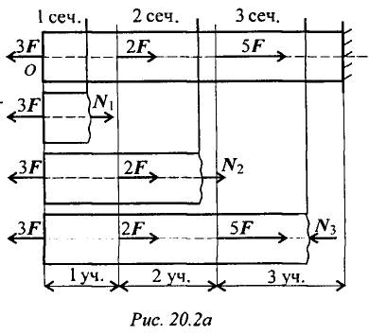
На представленном рисунке три участка нагружения. Воспользуемся методом сечений и определим внутренние силовые факторы внутри каждого участка.
Расчет, начинаем со свободного конца бруса, чтобы не определять величины реакций в опорах.
Участок 1:
Участок 2:
Участок 3:
Продольная сила отрицательна, участок 3 сжат. Полученное значение
равно реакции в заделке.
Под схемой бруса строим эпюру продольной силы

Slide 6
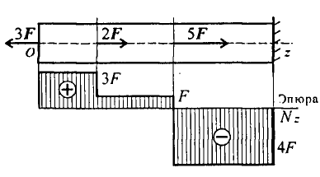
Эпюрой продольной силы называется график распределения продольной силы вдоль оси бруса
Ось эпюры параллельна продольной оси.
Нулевая линия проводится тонкой линией.
Значения сил откладывают от оси, положительные — вверх отрицательные — вниз.
В пределах одного участка значение силы не меняется, поэтому эпюра очерчивается отрезками прямых линий, параллельными оси
Правило контроля: в месте приложения внешней силы на эпюре должен быть скачок на величину приложенной силы.
На эпюре проставляются значения
Величины продольных сил откладывают в заранее выбранном масштабе.
Эпюра по контуру обводится толстой линией и заштриховывается поперек оси.

Slide 7
Изучая деформации при растяжении и сжатии, обнаруживаем, что выполняются гипотеза плоских сечений и принцип смягчения граничных условий.
Гипотеза плоских сечений заключается в том, что поперечное сечение бруса, плоское и перпендикулярное продольной оси, после деформации остается плоским и перпендикулярным продольной оси.
Следовательно, продольные внутренние волокна удлиняются одинаково, а внутренние силы упругости распределены по сечению равномерно.
Принцип смягчения граничных условий гласит: в точках тела, удаленных от мест приложения нагрузки, модуль внутренних сил мало зависит от способа закрепления. Поэтому при решении задач не уточняют способ закрепления.

